Slide 1
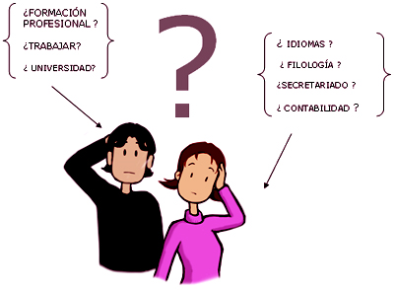
Toma de decisiones

Slide 2

Que Es La toma de decisiones?
La toma de decisiones es el proceso mediante el cual se realiza una elección entre las alternativas o formas para resolver diferentes situaciones de la vida, estas se pueden presentar en diferentes contextos: a nivel laboral, familiar, sentimental, empresarial etc., es decir, en todo momento se toman decisiones, la diferencia entre cada una de estas es el proceso o la forma en la cual se llega a ellas. La toma de decisiones consiste, básicamente, en elegir una alternativa entre las disponibles, a los efectos de resolver un problema actual o potencial.

Slide 3


Importancia de la toma de decisiones
Es importante por que mediante el empleo de un buen juicio, la Toma de Decisiones nos indica que un problema o situación es valorado y considerado profundamente para elegir el mejor camino. Las decisiones se pueden clasificar teniendo en cuenta diferentes aspectos, como lo es la frecuencia con la que se presentan. Se clasifican en cuanto a las circunstancias que afrontan estas decisiones sea cual sea la situación para decidir y como decidir.

Slide 4

Beneficios de la Toma de Decisiones
-Decisiones basadas en la información y el conocimiento
-Aumentar la habilidad para demostrar la efectividad de decisiones tomadas en el pasado mediante referencia a registros basados en los hechos.
-Aumentar la capacidad para revisar, afrontar y cambiar opiniones y decisiones
-Aseguran que los datos e información, son suficientemente precisos y fiables
-Tomar decisiones y realizar acciones basadas en el análisis de los hechos, equilibradas con la experiencia y la intuición.
-La calidad consistente en la toma de decisiones ahorra tiempo y dinero.
-La opción de inversión más eficiente.
-Se propician las mejores decisiones a lo largo de la organización.

Slide 5

Maneras de tomar las mejores decisiones
LAS DECISIONES SON EL PAN DE CADA DÍA; siempre estamos tomándolas, desde las pequeñas e intrascendentes hasta las que nos cambian la vida. Sin embargo, a veces optamos por el camino menos acertado y quedamos inconformes o arrepentidos.
Tanto en materia comercial, como en temas personales, nuestra vida se desarrolla en una secuencia de permanentes decisiones. Si deseamos tomar decisiones correctas es necesario minimizar el riesgo y observar una forma metódica que se basa en las siguientes pautas:
-Fijar Objetivos.
-Reunir Información.
-Identificar Opciones Alternativas.
-Evaluar Opciones.
-Elegir la mejor opción.

Slide 6

El tiempo o experiencias en las tomas de decisiones
En la toma de decisiones la experiencia es un elemento clave puesto que las decisiones deben tomarse sobre una realidad altamente compleja debido al enorme número de variables que entran en juego. El tiempo es una factor determinante en la toma decisiones, ya que si se requiere tomar decisiones se supone que es para dar solución a actividades que lo necesitan o exigen. No se puede hablar de cuantificar el tiempo en la toma de decisiones, ya que cada persona tiene criterios diferentes, muchas veces cuentan con información que le permite ver el problema con más sencillez que otra, por lo que el tiempo de respuesta ante la circunstancia es breve y la solución la correcta.

